Slide 1
Bootloaders
Mg. Ing. Gonzalo E. Sanchez
MSE - 2022
Implementación de Sistemas Operativos II

Slide 2
Bootloaders
Secuencia de booteo
U-Boot como bootloader

Slide 3
Secuencia de booteo

Slide 4
Secuencia de booteo
Un bootloader es básicamente una porción de código que efectúa las siguientes tareas:
Inicialización de hardware básica
Carga de una aplicación binaria, usualmente un kernel de OS.
La carga se hace desde un dispositivo de almacenamiento, red u otro tipo de memoria no volátil.
Puede (o no) tener posibilidad de descompresión para la aplicación binaria.
Ejecución de la aplicación binaria.

Slide 5
Secuencia de booteo
Además de todas las prestaciones básicas mencionadas, los bootloaders suelen tener un shell para ejecutar comandos.
Estos comandos pueden ser:
Cargar datos desde memoria o desde una red.
Inspección de memoria.
Diagnósticos y testeo de hardware.

Slide 6
Secuencia de booteo
EJEMPLO: en el caso de los procesadores x86 existe una memoria no volátil vinculada: la BIOS.
El programa contenido en la bios se ejecuta por el CPU después de un reset.
Es responsable de la inicialización básica del hardware y la carga de una porción pequeña de código.
Usualmente este código cargado ocupa los primeros 512 bytes de un dispositivo de almacenamiento.

Slide 7
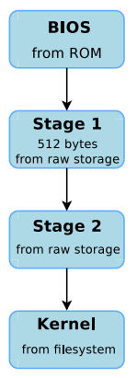
Secuencia de booteo
Este código de 512 bytes es usualmente el primer bootloader (llamado primera etapa).
Tiene como objetivo cargar el bootloader completo.
Al cargarse completo, el bootloader ofrece sus funcionalidades completas.
Lo general es que tenga soporte para formatos de filesystems.
Esto implica que se puede cargar el kernel de un filesystem normal

Slide 8
Secuencia de booteo
Uno de los más conocidos y poderosos: GRUB (GRand Unified Bootloader).
Puede leer muchos formatos de filesystems, permitiendo cargar el kernel de cualquiera de ellos.
Provee un shell muy poderoso, con variedad de comandos.
Otro muy difundido es Syslinux, utilizado para network y booting desde dispositivos extraíbles.

Slide 9
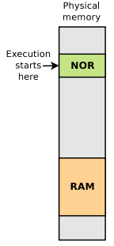
Secuencia de booteo
Como ejemplo para una SBC, el CPU siempre inicia en una dirección fija definida.
No existe otro mecanismo de booting provisto por el CPU.
El diseño de hardware debe asegurar que existe un NOR flash chip accesible al CPU al momento del reset.

Slide 10
Secuencia de booteo
La primera etapa del bootloader debe ser programada en esta dirección.
Que el chip sea NOR es mandatorio dado que permite Acceso aleatorio (una memoria NAND no lo permite).
Ya no es muy común porque es muy poco práctico y requiere un chip flash NOR

Slide 11
Secuencia de booteo
Otro caso es cuando la CPU tiene el código de booteo integrado en ROM.
Ejemplos: BootROM en CPUs AT91, “ROM Code” en OMAP
Este pequeño código es capaz de cargar un bootloader stage 1 desde un dispositivo de almacenamiento.
El dispositivo de almacenamiento es usualmente una MMC, NAND, flash SPI, etc.
El stage 1 del bootloader es limitado en tamaño dado las limitaciones de hardware (cargado en SRAM).

Slide 12
Secuencia de booteo
Aclaración: la SRAM es más rápida y usualmente más cara que la DRAM, por lo que usualmente es pequeña.
El stage 1 del bootloader puede ser provisto por el CPU vendor o bien ser un proyecto de comunidad.
Este primer nivel de bootloader debe inicializar la DRAM y otro hardware para cargar el segundo stage del bootloader.

Slide 13
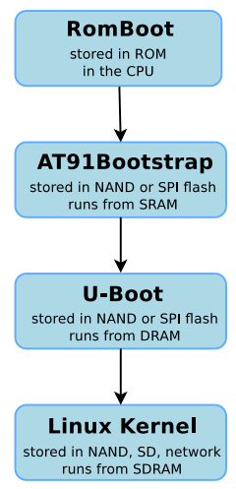
Secuencia de booteo
EJEMPLO: Booteo de un ARM Atmel AT91.
RomBoot: Trata de encontrar una imagen valida de bootstrap desde varios lugares.
Una vez encontrada se carga en SRAM (DRAM todavía no inicializada).
Limitación de tamaño: 4KB
No es posible ninguna interacción con el usuario.

Slide 14
Secuencia de booteo
AT91Bootstrap: corre desde SRAM.
Inicializa la DRAM, el controlador NAND o el SPI.
Carga el segundo stage de bootloader en RAM. No es posible interacción con usr.
U-Boot. Corre desde RAM, inicializa algunos otros dispositivos de hardware
Carga la imagen de kernel a RAM y provee ya una línea de comandos (shell).

Slide 15
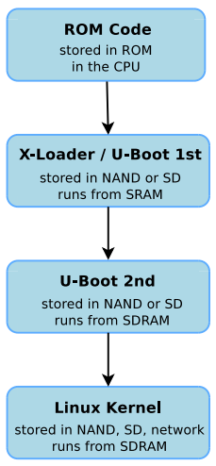
Secuencia de booteo
EJEMPLO: Booteo de un ARM TI OMAP3.
ROM Code: trata de encontrar una imagen bootstrap válida de varios lugares.
Carga la imagen bootstrap en SRAM o RAM (la RAM puede ser inicializada).
Tamaño limitado a 64KB.
No es posible la interacción del usuario

Slide 16
Secuencia de booteo
X-Loader o U-Boot: Corre desde SRAM, inicializa la DRAM, MMC, NAND.
Carga el bootloader secundario en RAM y lo inicia. No es posible interacción de usr.
Este archivo es llamado MLO.
U-Boot: Corre desde RAM. Inicializa otros dispositivos de hardware.
Carga la imagen de kernel en RAM y lo inicia.

Slide 17
Secuencia de booteo
Enfoque en el main bootloader, que es la parte genérica que ofrece las funcionalidades más importantes.
Hay varios bootloaders genéricos open-source. Los más populares son:
U-Boot. El bootloader universal, más utilizado para ARM. De-facto estándar hoy en dia.
Barebox. Un bootloader de arquitectura neutral. Mejor diseño y mejor código, pero no tiene tanto soporte como U-boot.

Slide 18
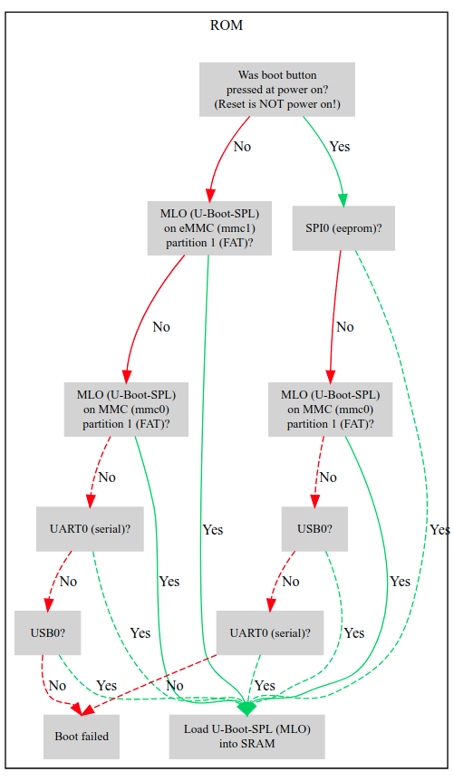
Secuencia de booteo - BeagleBone Black

Slide 19
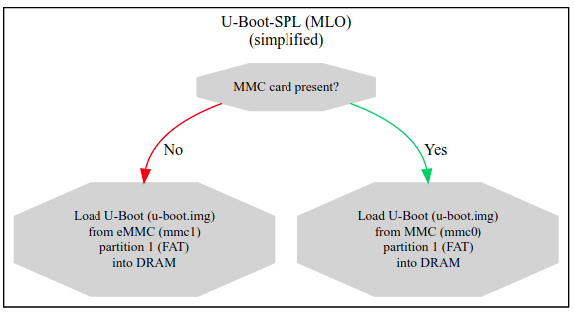
Secuencia de booteo - BeagleBone Black

Slide 20
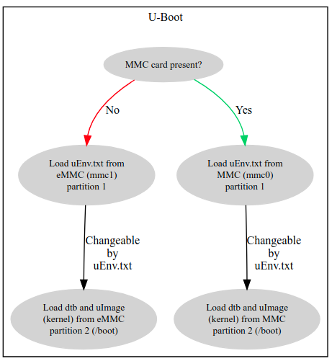
Secuencia de booteo - BeagleBone Black

Slide 21
U-Boot

Slide 22
U-Boot
El proyecto U-Boot es un típico proyecto de software libre.
Licencia GPLv2 (la misma que utiliza Linux).
Disponible de forma gratuita aquí.
Muy bien documentado.
Todas las fuentes están disponibles a través de un repositorio Git.
Desde el 2008 sigue un calendario de releases por intervalos regulares (cada tres meses).

Slide 23
U-Boot
Una vez que se clona el repositorio, accedemos al directorio include/configs/
En este directorio existe un archivo por cada hardware soportado.
Estos archivos definen:
El tipo de CPU utilizada
Los periféricos y sus configuraciones.
Las funcionalidades que deben ser incluidas en U-boot al compilar.

Slide 24
U-Boot
A fin de cuentas, los archivos mencionados son simples headers (.h) que contienen constantes de preprocesador.
Esto puede verse en más detalle en el archivo README.
Dentro del archivo se pueden ajustar las constantes para agregar o quitar funcionalidades.
Asumiendo que la SBC a utilizar esta soportada por U-boot, debería haber una entrada correspondiente en boards.cfg

Slide 25
U-Boot
Como en el caso del kernel de linux, U-boot debe ser configurado antes de ser compilado.
Esto se hace mediante el comando make BOARDNAME_config.
BOARDNAME es el nombre de la SBC, como se muestra en la primer columna de boards.cfg
Antes de compilar, el cross-compilador debe estar disponible en la variable PATH.
De la misma manera que para el kernel se debe especificar el cross-compilador ( make CROSS_COMPILE=arm-linux-).

Slide 26
U-Boot
El resultado de la compilación sera un archivo llamado u-boot.bin
Este archivo es la imagen de U-Boot.
Dependiendo de la SBC utilizada, puede haber otros archivos generados:
u-boot.img
MLO
u-boot.kwb
etc...

Slide 27
U-Boot
Para utilizar U-boot generalmente es necesario instalarlo en una memoria flash, así ejecutarse por el hardware.
Dependiendo el hardware, la instalación de U-Boot se hace de distintas maneras:
El CPU provee alguna clase de monitor específico de booteo, con el cual el usuario puede comunicarse mediante el puerto serie.
El CPU bootea primero sobre un dispositivo removible (MMC) antes de bootear desde uno fijo (NAND).
En este caso, es necesario bootear desde MMC para cargar una nueva versión en NAND.

Slide 28
U-Boot
Dependiendo el hardware, la instalación de U-Boot se hace de distintas maneras:
U-Boot ya está instalado, y puede ser utilizado para grabar una nueva versión de U-Boot.
En este caso hay que tener sumo cuidado: si la nueva versión de U-boot no funciona, la SBC será un hermoso pisapapeles.
La SBC provee una interfaz JTAG que permite grabar sobre la memoria flash de manera remota, sin necesidad de correr un sistema en la SBC.
Esto permite rescatar la SBC si el bootloader no funciona.

Slide 29
U-Boot
La consola de U-Boot ofrece un set de comandos útiles.
Podemos destacar algunos:
Flash information (NOR y SPI): flinfo
NAND flash information: nand info
Version details: version
El set de comandos depende de la configuración de U-boot.

Slide 30
U-Boot
Otros comandos útiles:
help
boot. Corre el comando boot por defecto, guardado en bootcmd.
bootm <addrr>. Inicia una imagen de kernel almacenada en la dirección RAM especificada.
ext2load carga un archivo desde un fs ext2 en RAM.
fatload carga un archivo desde un fs fat en RAM.
tftp carga un archivo desde la red en RAM.
ping

Slide 31
U-Boot
Otros comandos útiles:
loadb, loads, loady cargan un archivo desde la línea serie a RAM.
usb. Inicializa y controla el subsystem USB, utilizado más que nada para dispositivos de almacenamiento USB.
mmc Inicializa y controla el subsystem MMC, utilizado para memorias SD.
nand para leer, escribir y borrar contenidos en flash NAND.
erase, protect, cp, para borrar, modificar protección y escribir sobre flash NOR.

Slide 32
U-Boot
Otros comandos útiles:
md muestra los contenidos de memoria. Es útil para chequear lo que está cargado en RAM.
mm modifica contenidos en memoria. Útil para modificar directamente registros de hardware para testeo.

Slide 33
U-Boot
U-boot puede ser configurado mediante variables de ambiente, afectando el comportamiento de distintos comandos.
Las variables de ambiente se cargan desde flash a RAM, en el momento que U-boot inicia.
Esto hace que puedan ser modificadas y guardadas para persistencia entre PORs
Hay una ubicacion dedicada en flash/MMC para guardar el environment de U-boot, definido en el archivo de configuración.

Slide 34
U-Boot
Comandos para manipular las variables de ambiente (environment):
printenv
printenv <variable-name>
setenv <variable-name> <variable-value>
editenv <variable-name>
saveenv

Slide 35
U-Boot
Variables de ambiente importantes:
bootcmd. Contiene el comando que U-Boot ejecuta automaticamente luego de un delay configurable si el proceso no se interrumpe.
bootargs. Contiene los argumentos que se pasan al kernel de linux.
serverip contiene la direccion IP para comandos relacionados con network.
ipaddr contiene el IP que utiliza U-Boot.
netmask contiene la mascara de subred.
ethaddr es la direccion MAC

Slide 36
U-Boot
Variables de ambiente importantes:
bootdelay es el delay en segundos antes de que U-Boot ejecute bootcmd.
autostart cuando está seteada a “yes”, hace que U-Boot inicie automáticamente una imagen que se cargó en memoria.
Las variables de ambiente pueden contener pequeños scripts para ejecutar varios comandos y testear el resultado de ellos.
Esto es muy útil para automatizar en proceso de booteo o de upgrade.
Se pueden encadenar varios comandos separándolos con ;

Slide 37
U-Boot
Se pueden hacer test utilizando: if command ; then ... ; else ... ; fi
Los scripts deben correrse mediante run <variable-name>.
Se puede hacer referencia a otras variables utilizando ${var-name}.
EJEMPLO:
setenv mmc-boot ’if fatload mmc 0 80000000 boot.ini; then source; else if fatload mmc 0 80000000 uImage; then run mmc-bootargs; bootm; fi; fi’

Slide 38
U-Boot
U-Boot es mayormente utilizado para cargar y bootear una imagen de kernel
También permite cambiar la imagen de kernel y el root filesystem cargado en flash.
Los archivos deben necesariamente intercambiarse entre el target y el host, esto es posible mediante:
Network (muy practico y rapido).
Memoria SD (mucho más lento y tedioso).
Puerto Serie (extremadamente lento).

Slide 39

U-Boot
HANDS ON
Compilar U-Boot
Cargarlo en la SBC (Práctica II)
Interactuar con U-boot

Slide 40

Gracias.

